Slide 1
機能概要
アカウント機能
成長記録機能
SNS機能
ゲーム機能

Slide 2


アカウント機能
利用者（親or子）のアカウントをデータベースに登録
プロフィール
データベース

Slide 3




成長記録機能
利用者の写真やゲームの記録等を日付を記載して保存可能

Slide 4

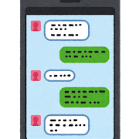

SNS機能
親同士が情報交換可能のコミュニティ参加型
個人同士がやり取り可能なプライベートのSNS
コミュニティに質問を行うことができる質問箱を用意
？
？

Slide 5


ゲーム機能
２～５歳を対象とした簡単な知育ゲーム
例）ぬりえ,おつかい

Slide 6
前提条件
個人向け
― インターネットの設備が整っている
― Android搭載のスマートフォン・タブレット対応
― 日本語対応

Slide 7
制約事項
利用者はアカウント情報を正確に登録
セキュリティの保証
悪意のある利用者の使用を禁止

